Slide 1

Родительское собрание:
Тема: «Воспитание у детей самостоятельности в самообслуживании»
Подготовила воспитатель
МБОУ «Центр образования села Рыркайпий»:
: Стародуб Роза Гасановна

Slide 2
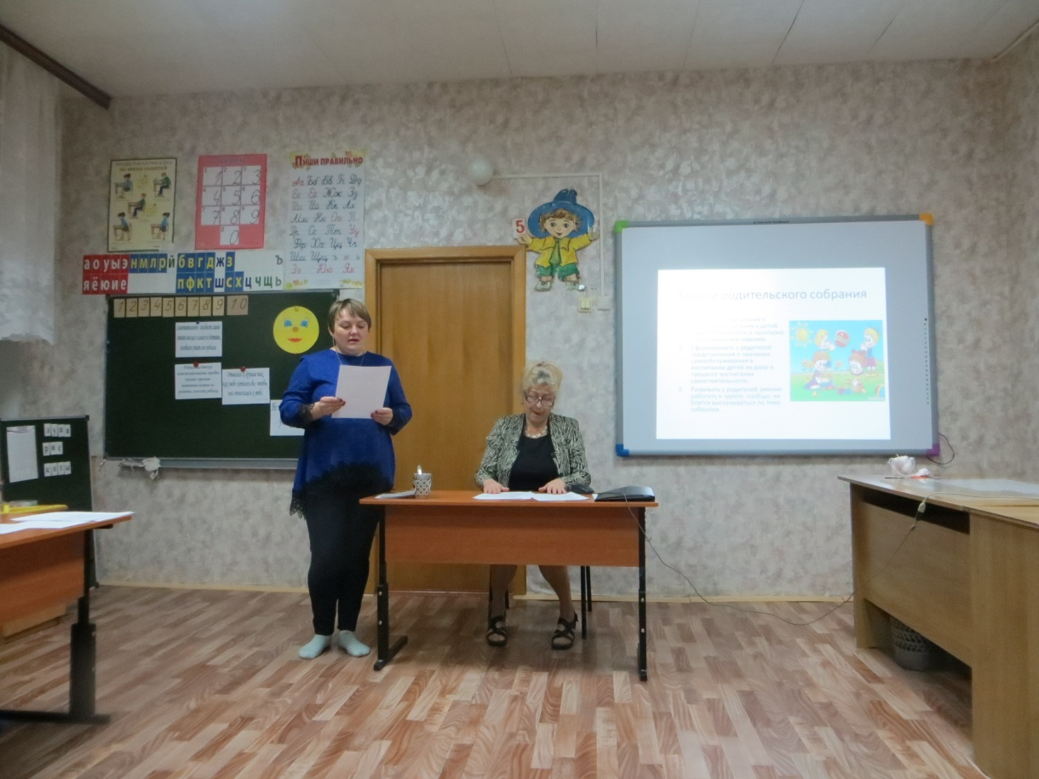
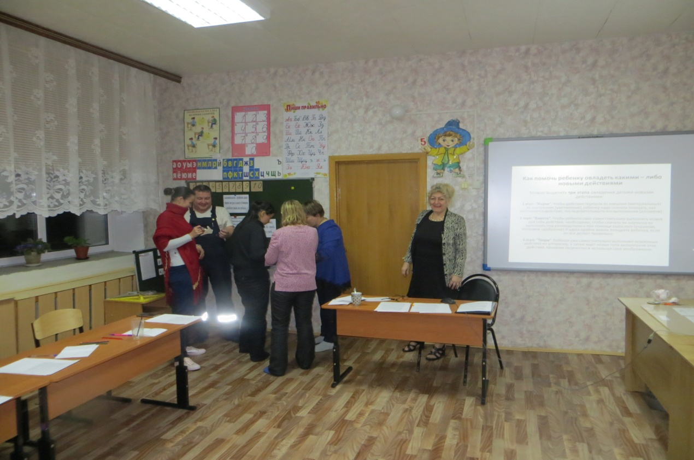
Выборы председателя и секретаря родительского собрания

Slide 3
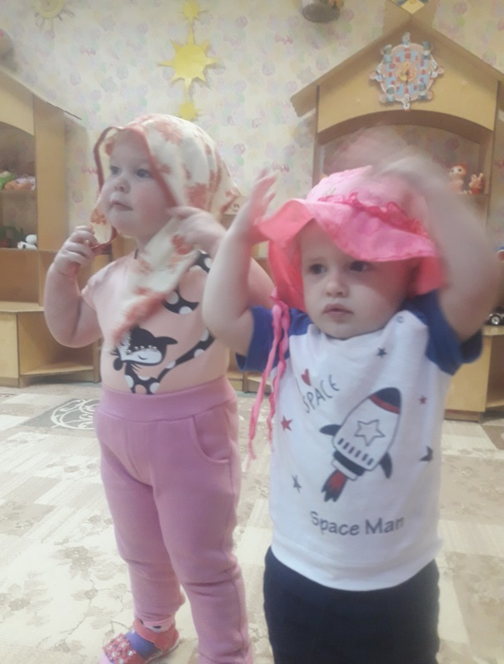
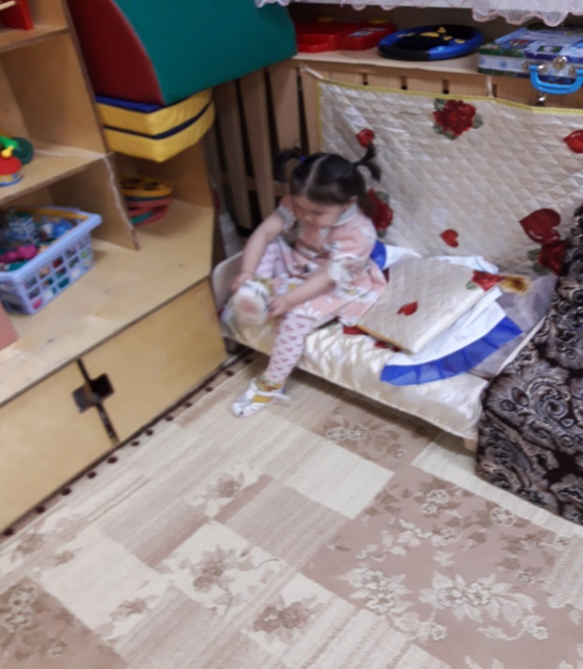
ЦЕЛЬ:
Повысить родительскую компетенцию в вопросах воспитания у детей самостоятельности в самообслуживании.

Slide 4
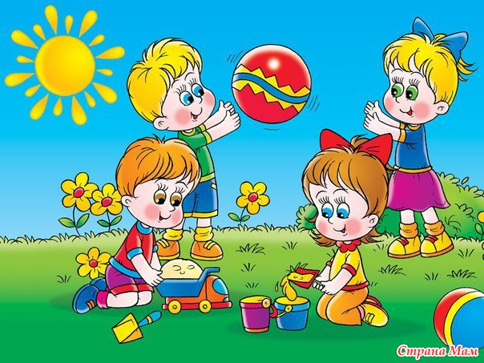
Задачи родительского собрания
Дать родителям знания о значении воспитания у детей самостоятельности и культурно – гигиенических навыков.
Сформировать у родителей представления о значении самообслуживания в воспитании детей их роли в процессе воспитания самостоятельности.
Развивать у родителей умение работать в группе, сообща, не боятся высказываться по теме собрания.

Slide 5

«Человек не может быть свободным, если он не самостоятелен…»
М. Монтессори
Самостоятельность- ценное и очень нужное качество. Воспитывать его необходимо с раннего детства. Дети очень активны и часто стремятся выполнять действия самостоятельно. И нам, взрослым, важно поддерживать детей в этом.

Slide 6
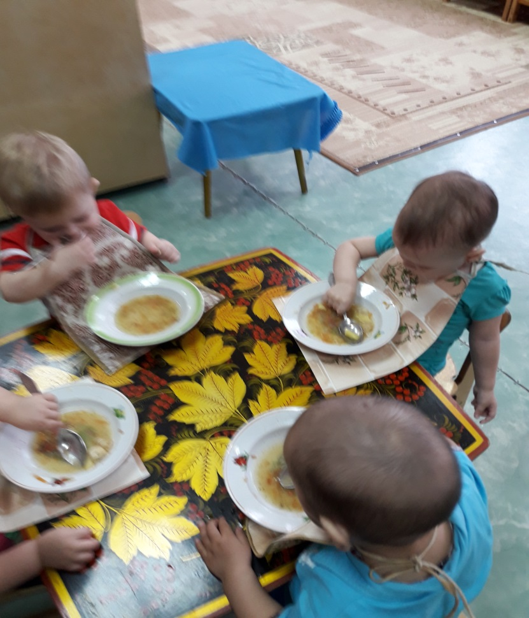
Наши задачи в формировании самостоятельности у малышей:
Сформировать новые умения и навыки, закрепить уже имеющиеся;
Воспитание уважения к труду;
Умение своими силами достигать результата, развивать чувство удовлетворения от проделанной работы, уверенность в том, что если постараться, то многое можно сделать самому.

Slide 7
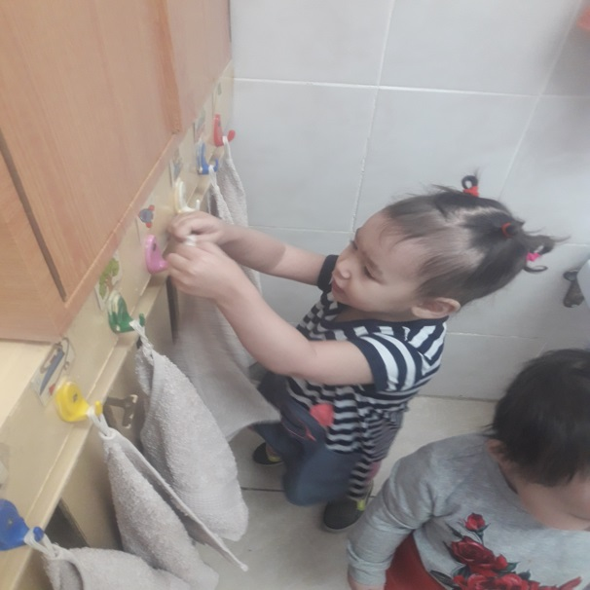
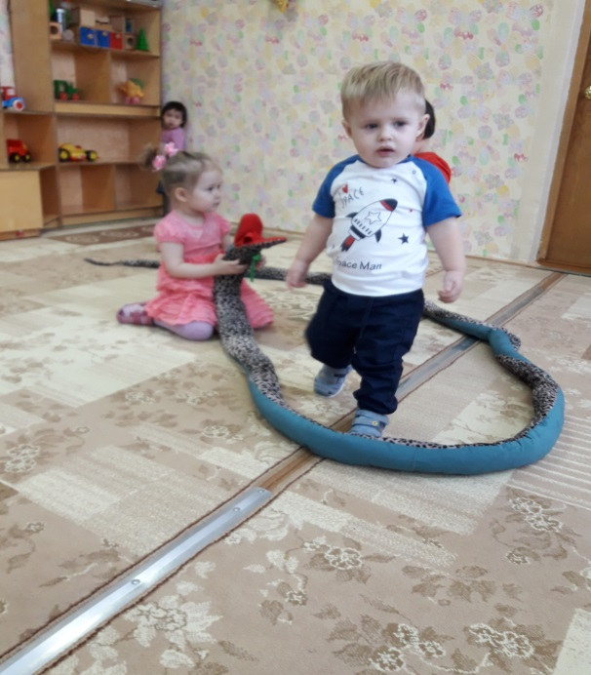
Вопросы:
Как Вы думаете, что такое самостоятельность
Действительно ли мы оказываем ребенку помощь стремясь сделать все за ребенка
Что может самостоятельно делать ребенок 2-3 лет

Slide 8
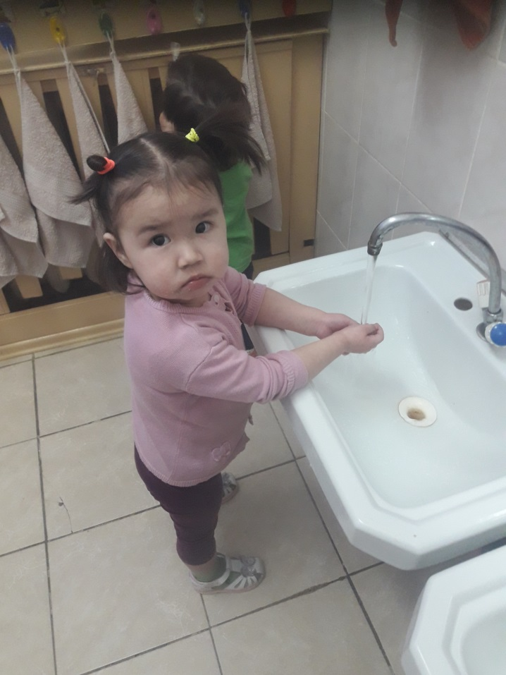
Мы подробнее остановимся на таком виде труда как самообслуживание.
Самообслуживание – труд, направленный на удовлетворение повседневных личных потребностей. Трудовое воспитание маленьких детей начинается с самообслуживания.

Slide 9
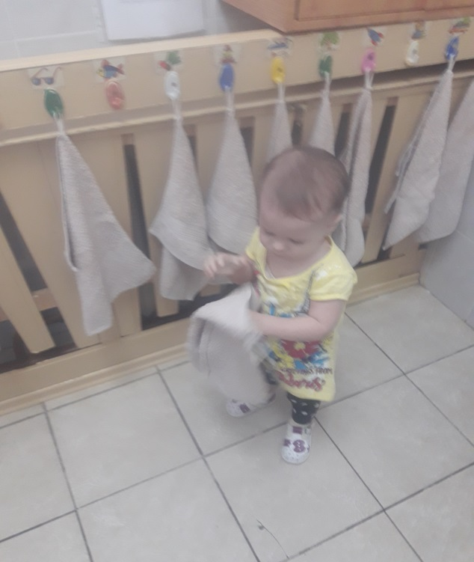
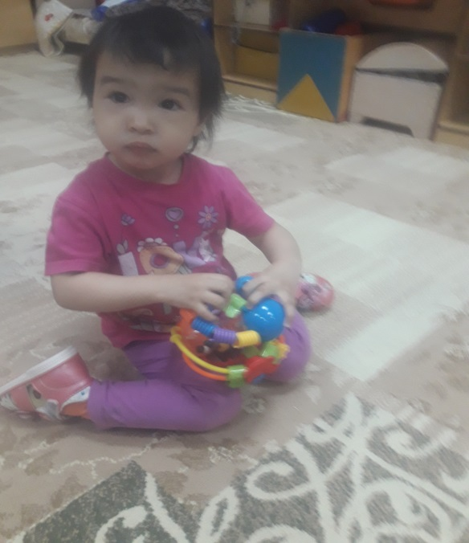
Самообслуживание включает в себя освоение следующих навыков:
Снимание и одевание одежды (снимать и одевать обувь, колготки, шорты, юбку или брюки и др.);
Прием пищи (есть ложкой, пить из чашки);
Гигиена тела (мыть руки, лицо, вытирать их полотенцем);
Опрятности;( пользоваться горшком);
Убирать игрушки, строительный материал в определенное место. Однако надо приучить ребенка не только убирать все после игры, но и поддерживать порядок во время разнообразных занятий.

Slide 10
Все эти навыки формируются под воздействием воспитания при определенном уровне развития у ребенка некоторых психо-физических возможностей
Общая моторика (умение садиться, вставать, ходить, подниматься и спускаться по ступенькам);
Мелкая моторика (умение толкать, тянуть, переворачивать предмет, держать его и выпускать из рук, играть с водой, опускать предметы в отверстие в коробке, брать мелкие предметы двумя пальцами, выполнять несложные пальчиковые игры);
Зрительно – слуховое внимание (умение смотреть и приходить, когда зовут, слушать сказки, отвечать на вопросы доступным способом);
Мышление (уметь узнавать предметы; выполнять простые указания, поручения; уметь имитировать, т.е подражать действиям взрослых).

Slide 11
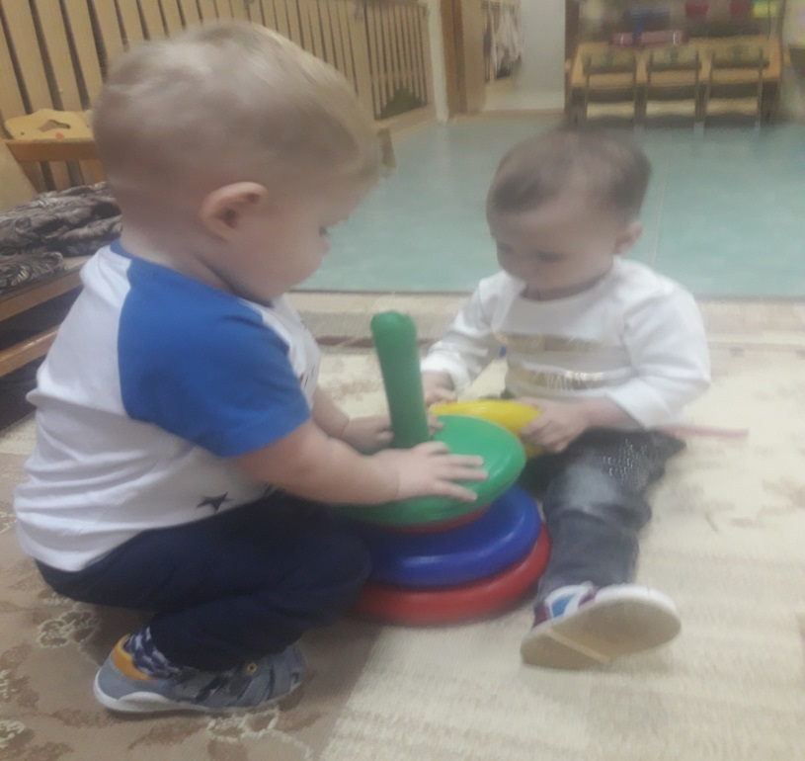
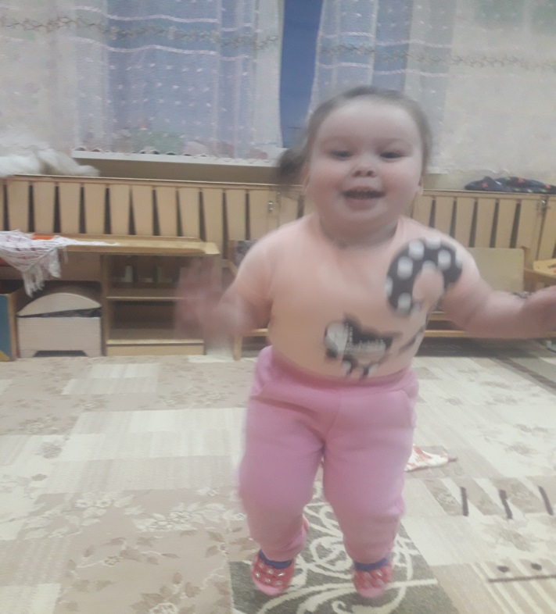
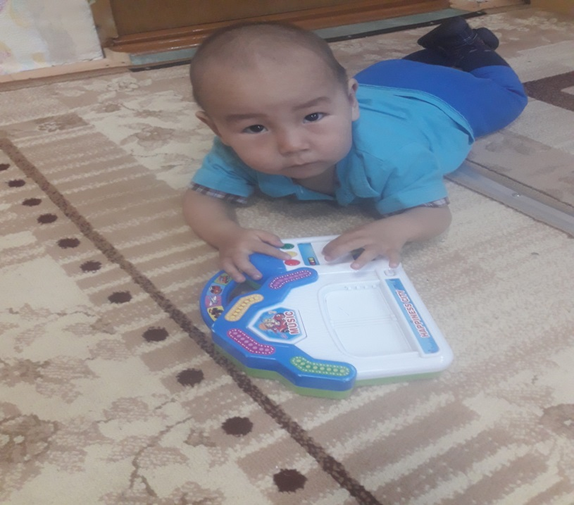
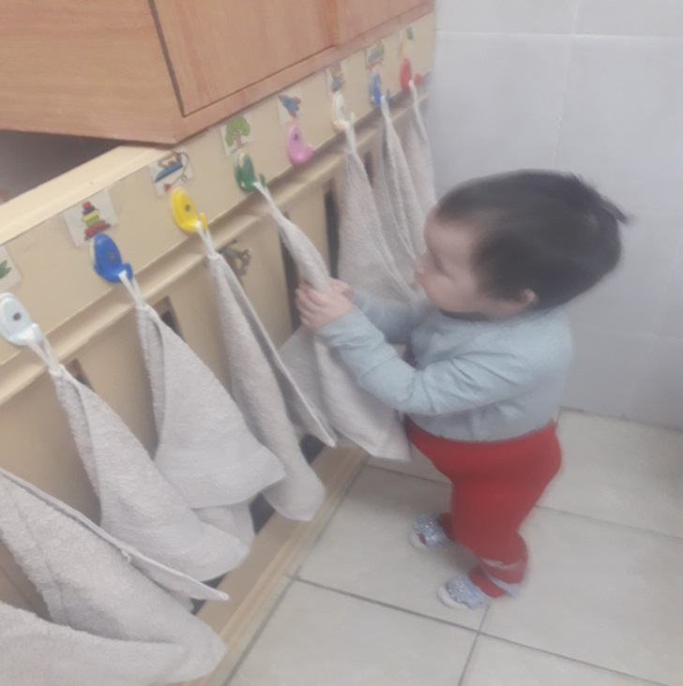

Slide 12
Блиц – опрос на тему : «Знаете ли Вы своего ребенка?
Снимание и одевание одежды;
Прием пищи
Гигиена тела
Опрятность;
Уборка игрушек , строительного материала в определенное место;
Своевременное пользование туалетом.

Slide 13

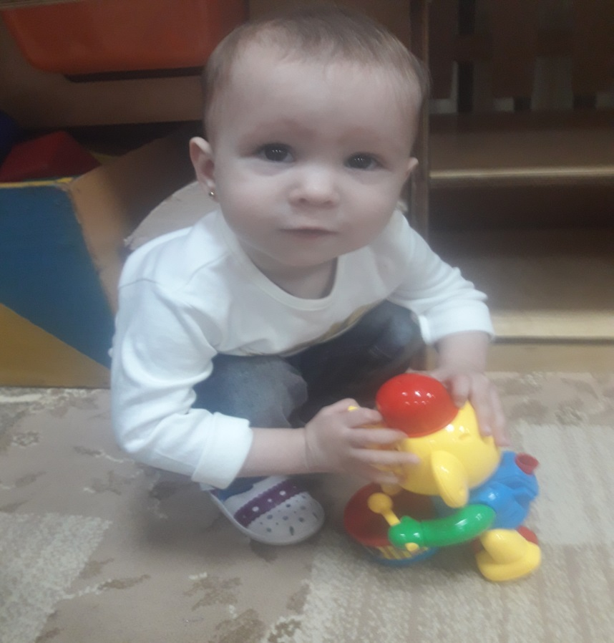
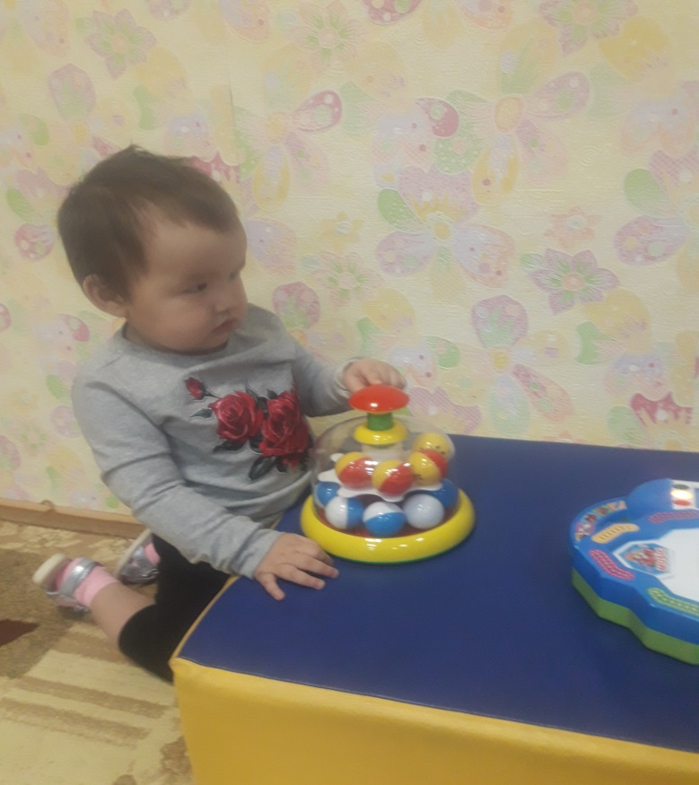

Slide 14
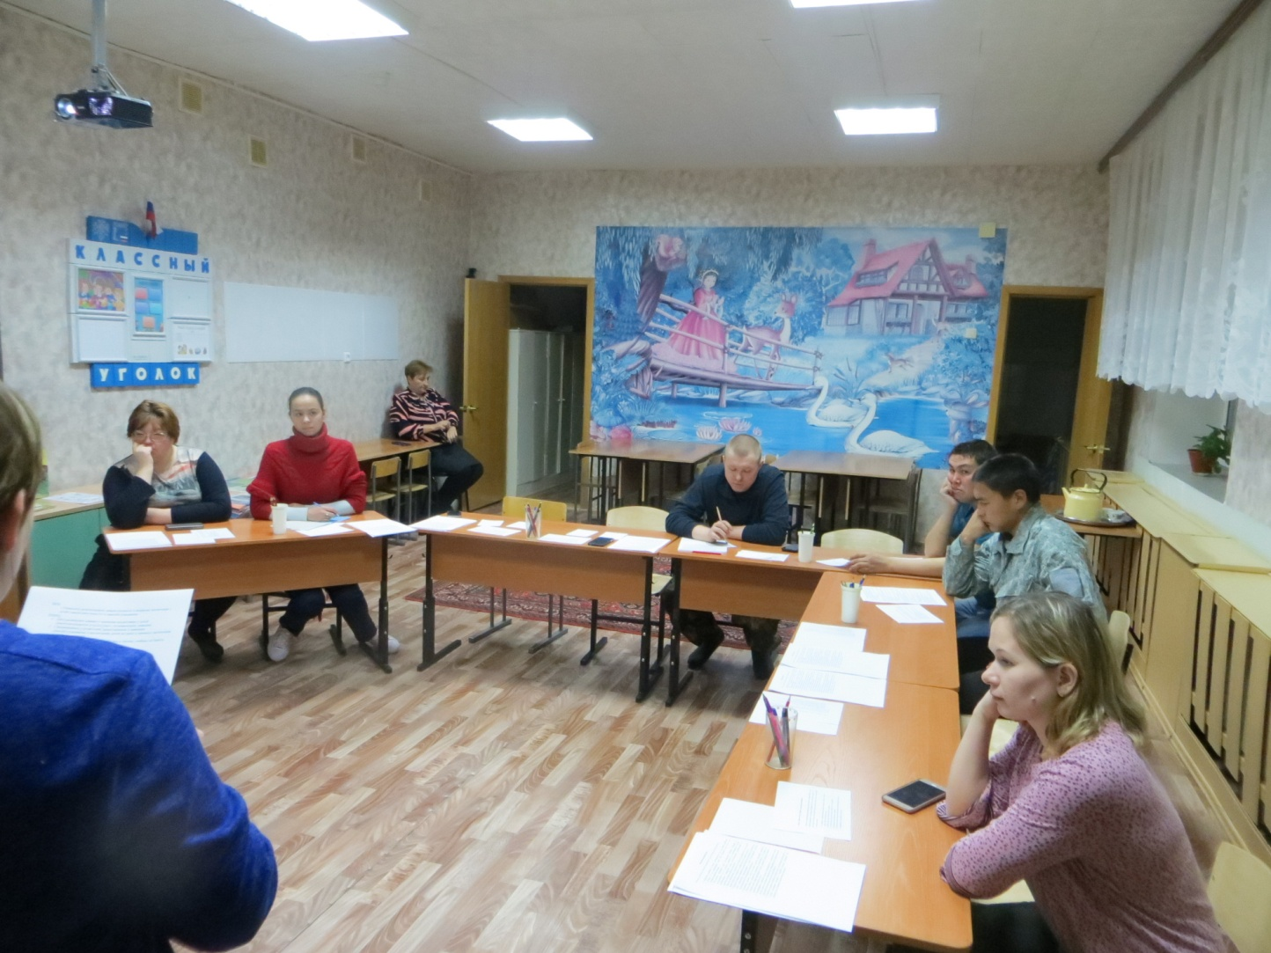
Упражнение
«Список самостоятельности»

Slide 15
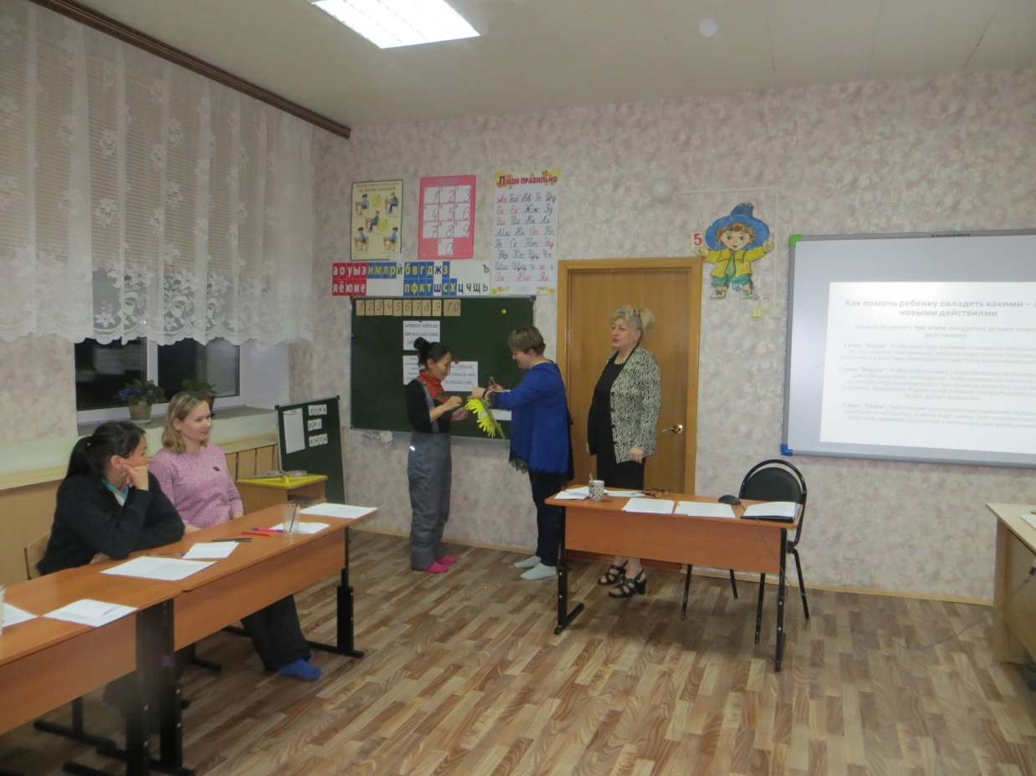
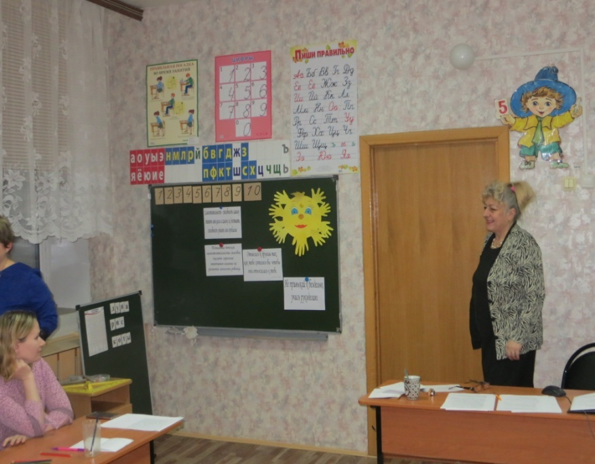
Игра «Назови слова , выражающие похвалу ребенку»

Slide 16
Как помочь ребенку овладеть какими – либо новыми действиями
Можно выделить три этапа овладения детьми новыми действиями:
1 этап: “Научи”. Чтобы действия перешли из внешних (материальных) во внутренние (умственные), ребенку надо сначала показать, как выполняется действие, последовательность его выполнения (алгоритм).
2 этап: “Вместе”. Чтобы ребенок смог самостоятельно выполнять новые для себя действия, необходимо, чтобы сначала он научился их выполнять под руководством и при помощи взрослого (указания, поправки, одобрение).И здесь крайне важно поощрять ребенка, если он все делает правильно.
3 этап: “Твори”. Ребенок уже самостоятельно выполняет освоенные действия по алгоритму, а затем ищет новые пути выполнения этих действий, проявляя творчество и используя свое воображение.

Slide 17
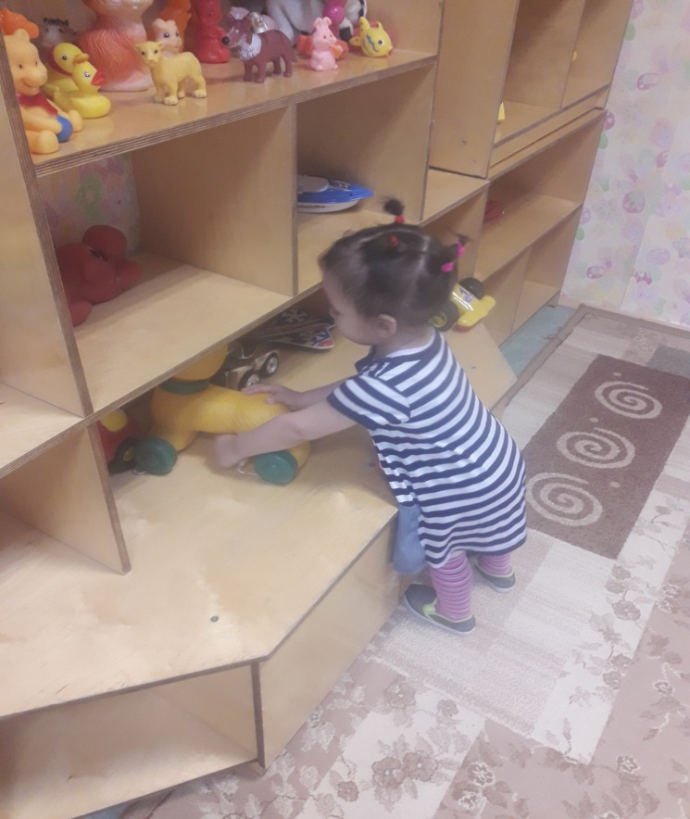
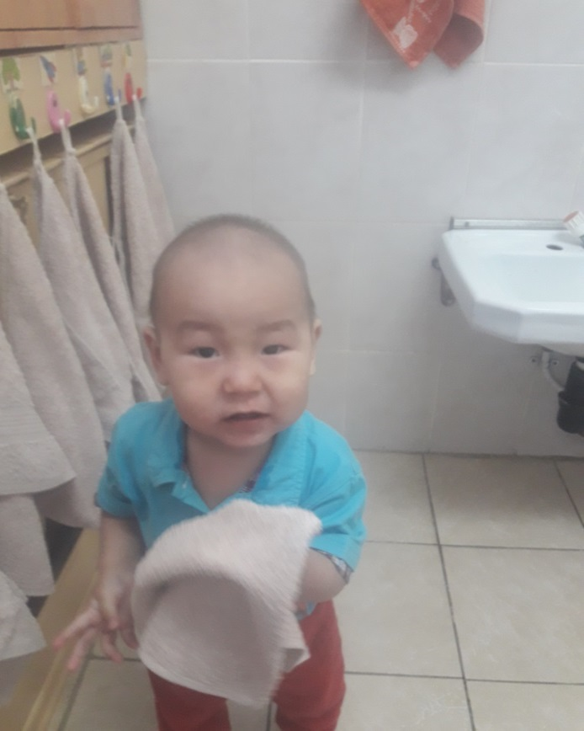
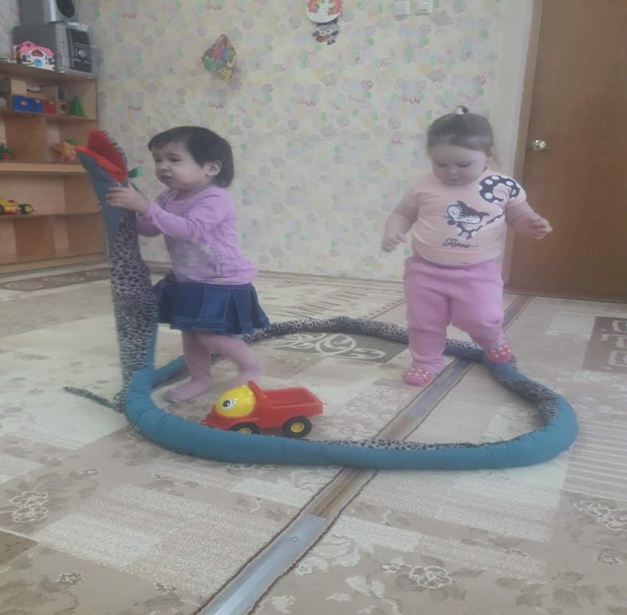

Slide 18
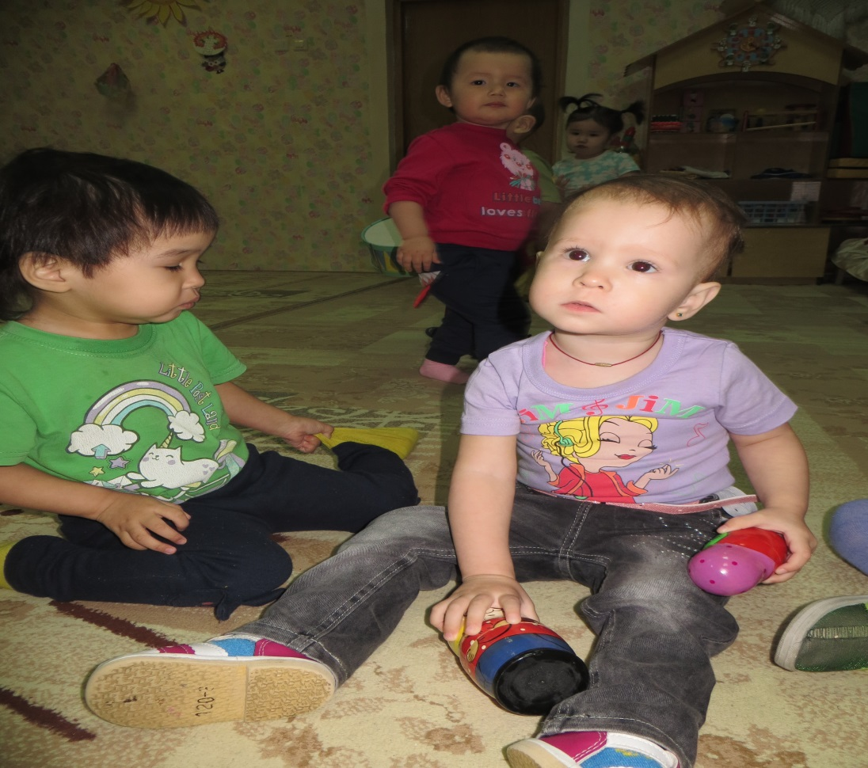
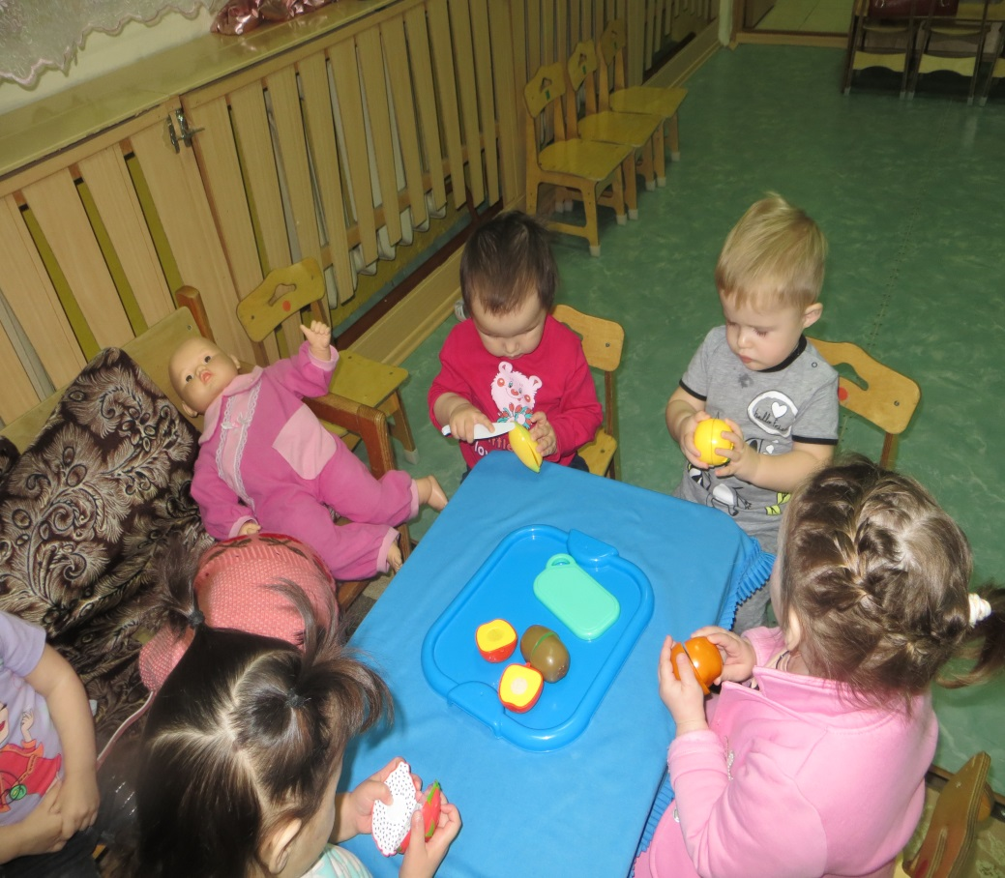

Slide 19
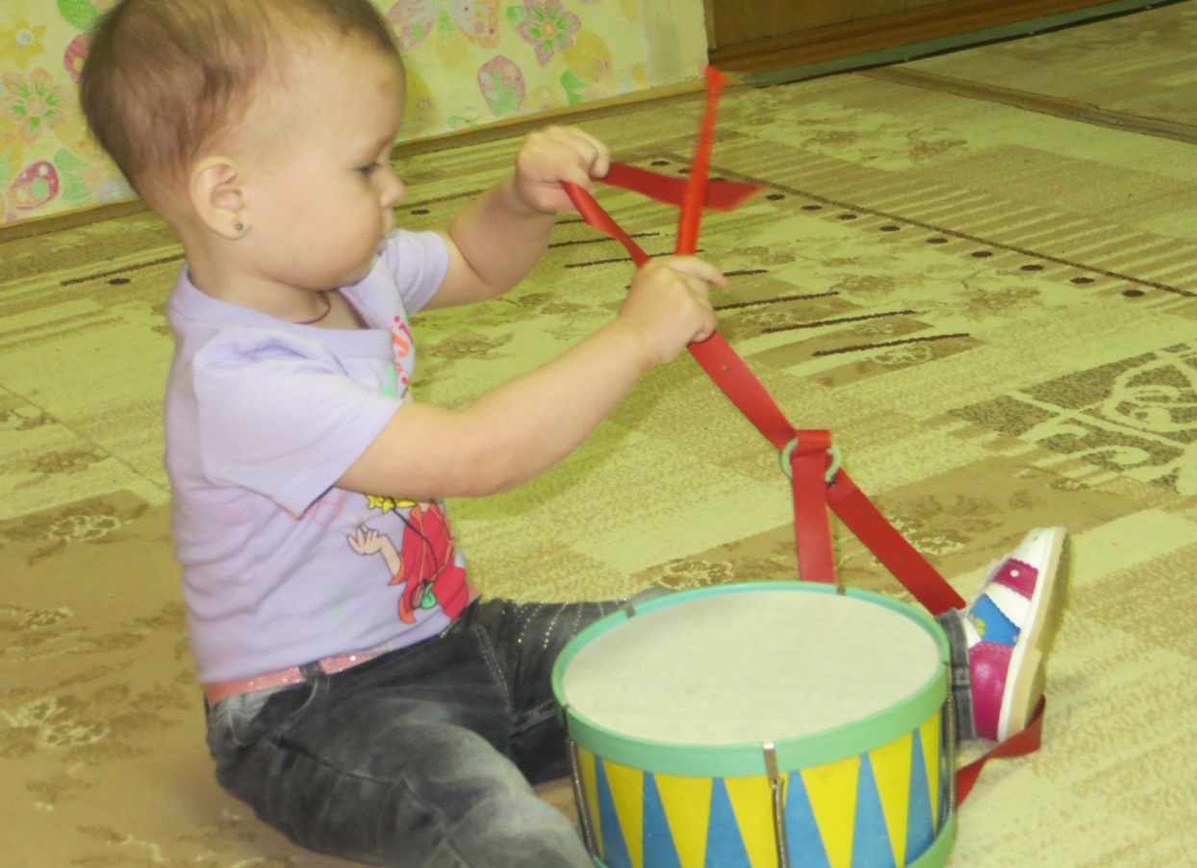
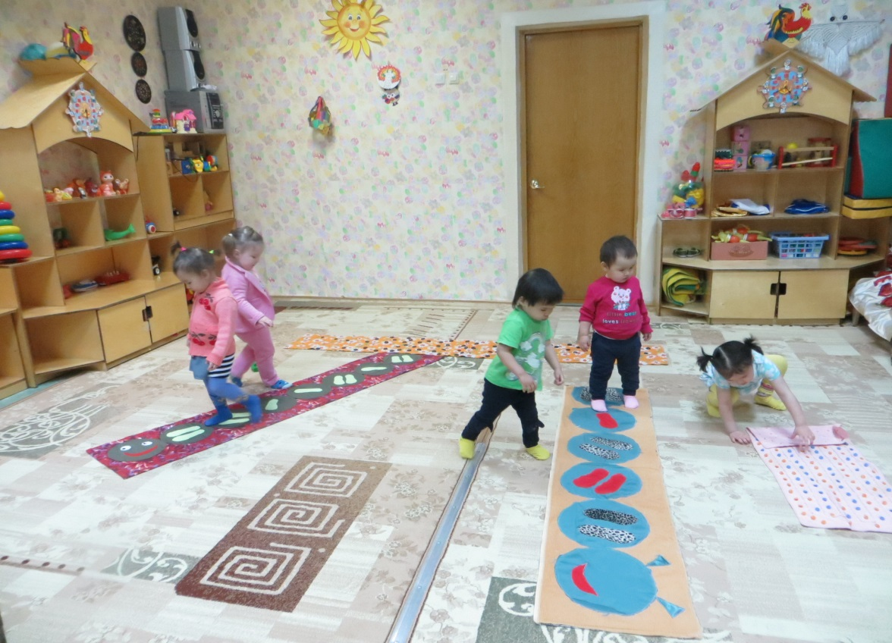

Slide 20
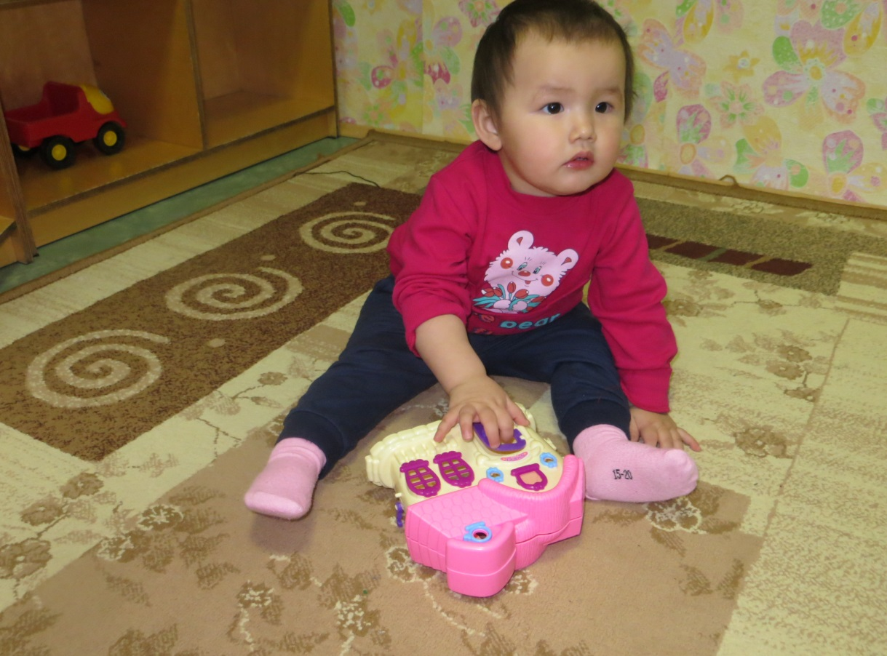
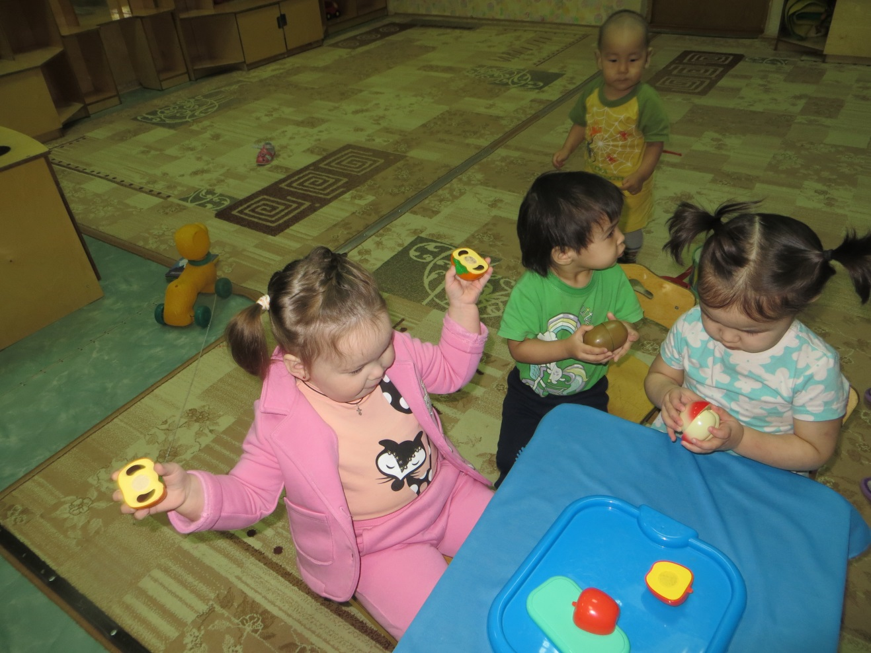

Slide 21
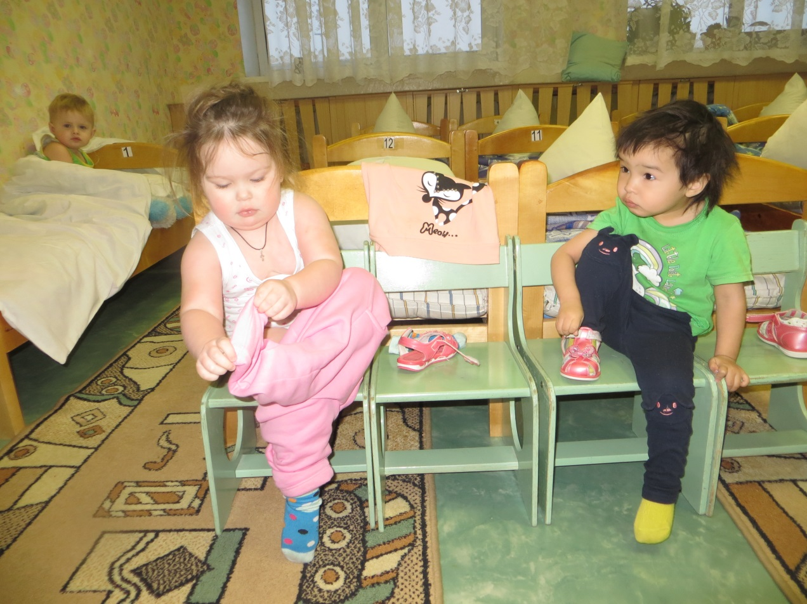
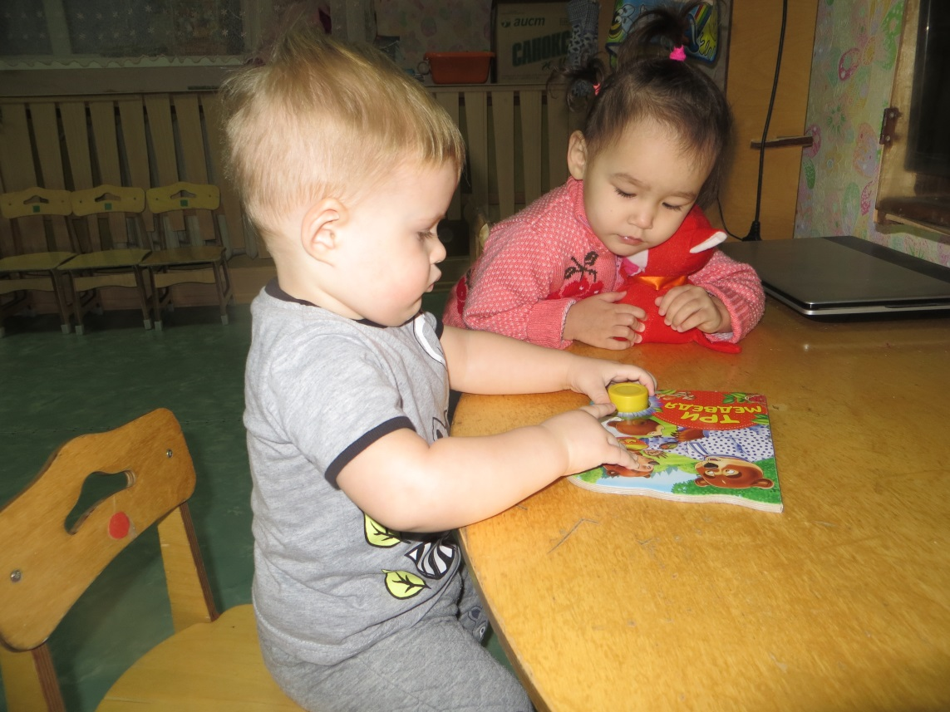

Slide 22
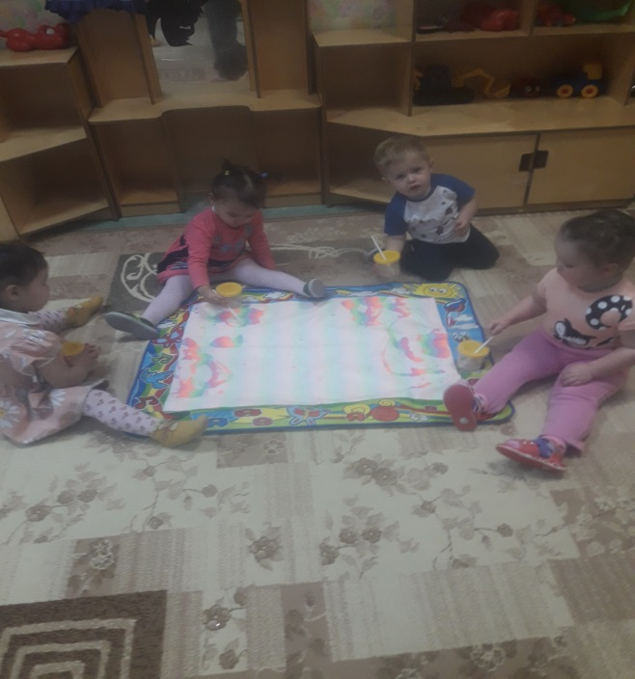
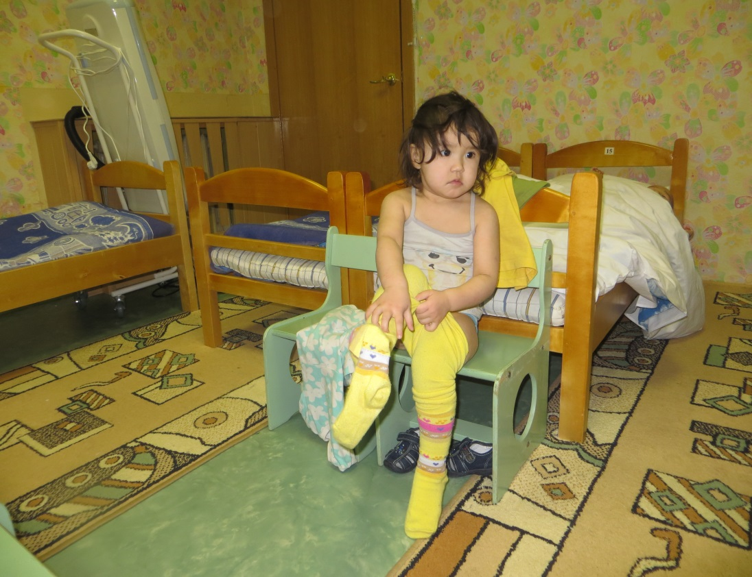

Slide 23
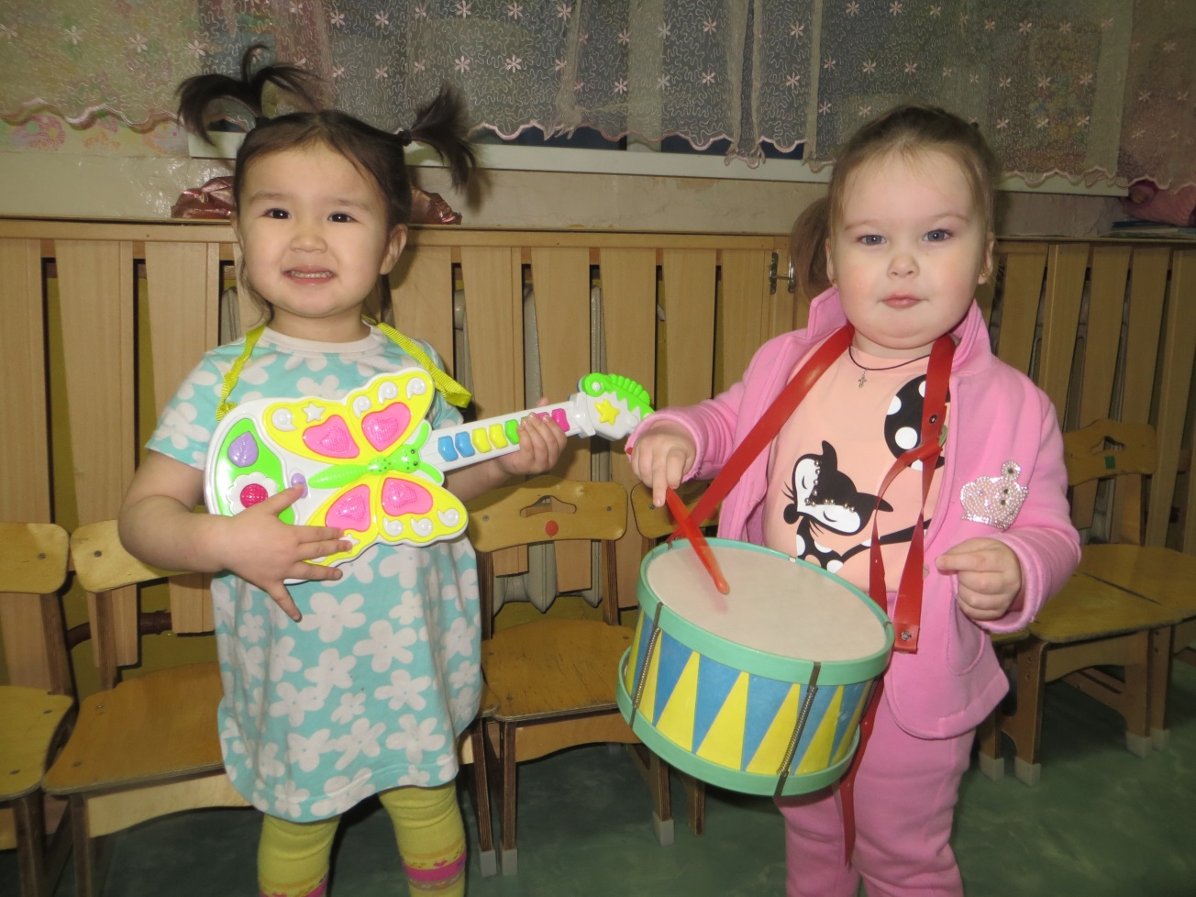
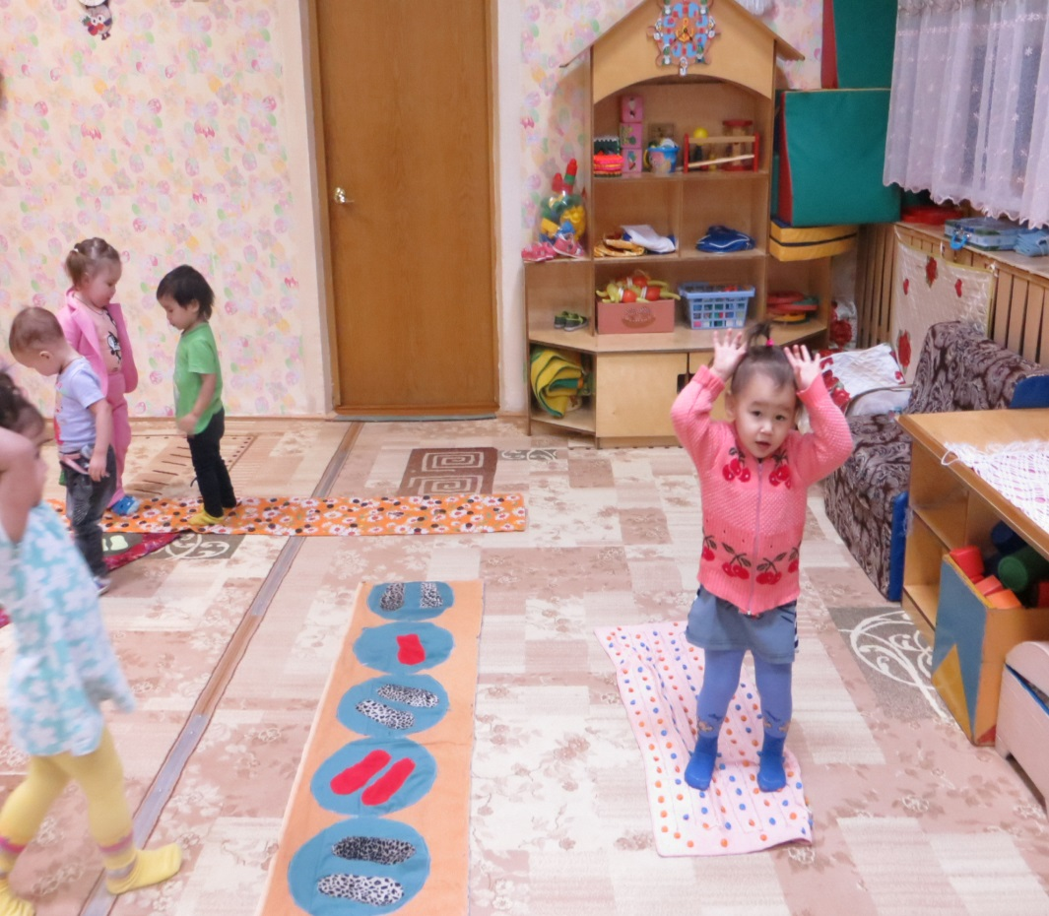

Slide 24
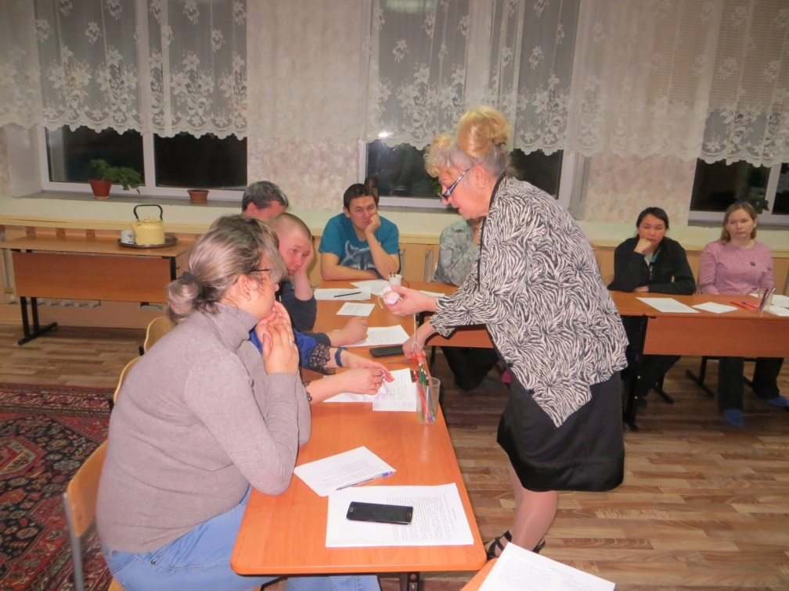
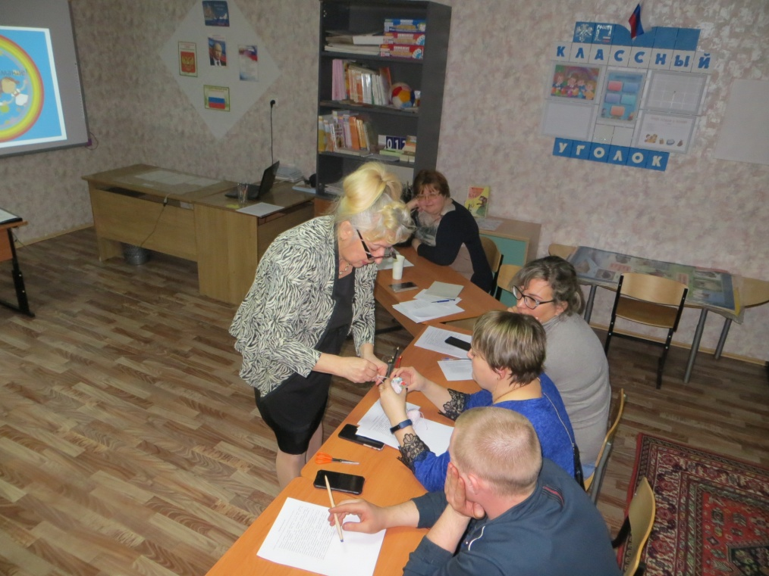
Мастер класс по изготовлению «снежных комочков из ниток для пополнения предметно – развивающей среды группы.

Slide 25
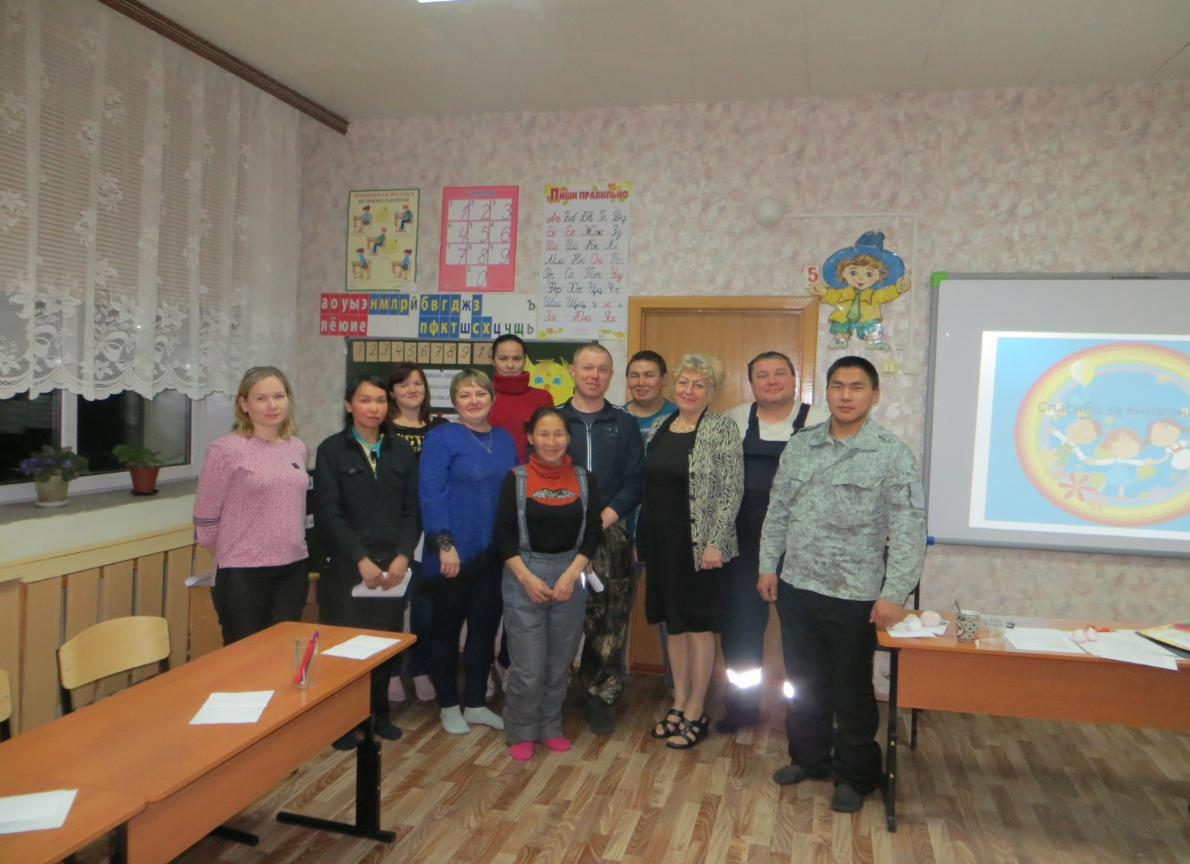
Общая фотография по окончанию родительского собрания

Slide 26

Спасибо за внимание!

